Slide 1
يسوع يعلمنا الصلاة ( الأبانا )

Slide 2
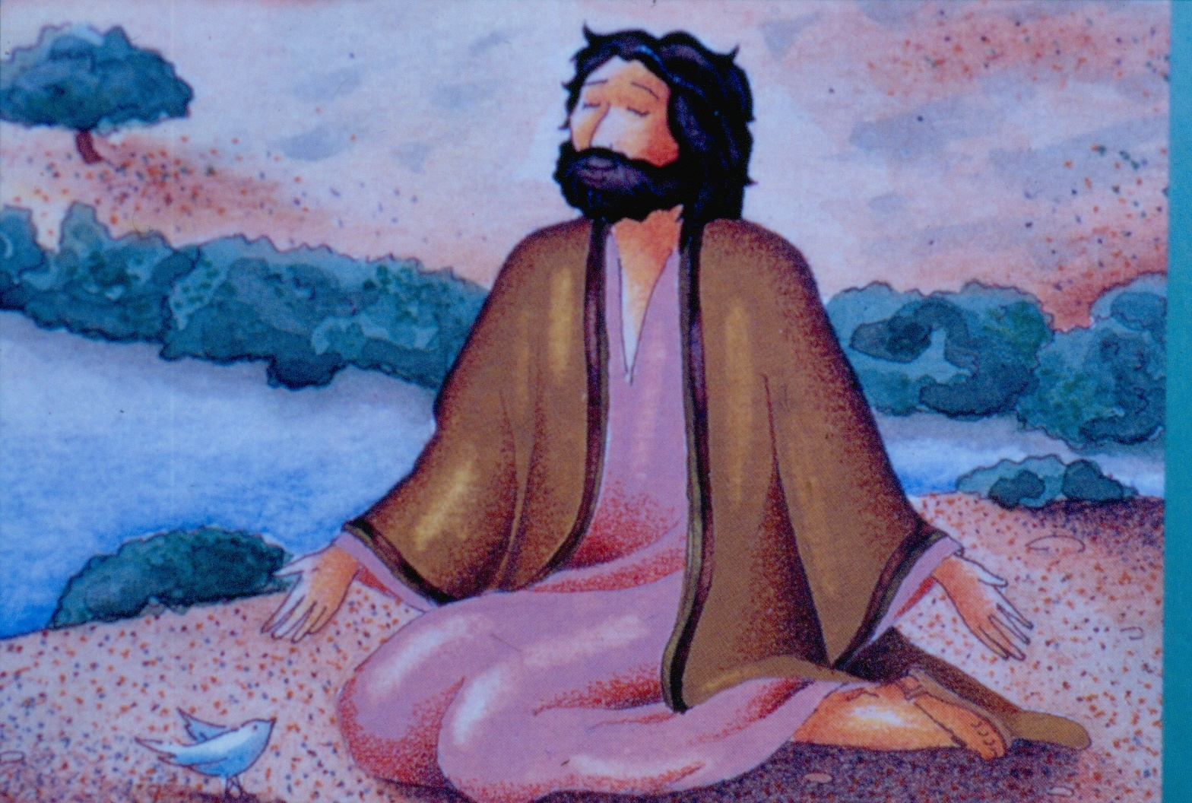
يسوع يعلمنا الصلاة

Slide 3
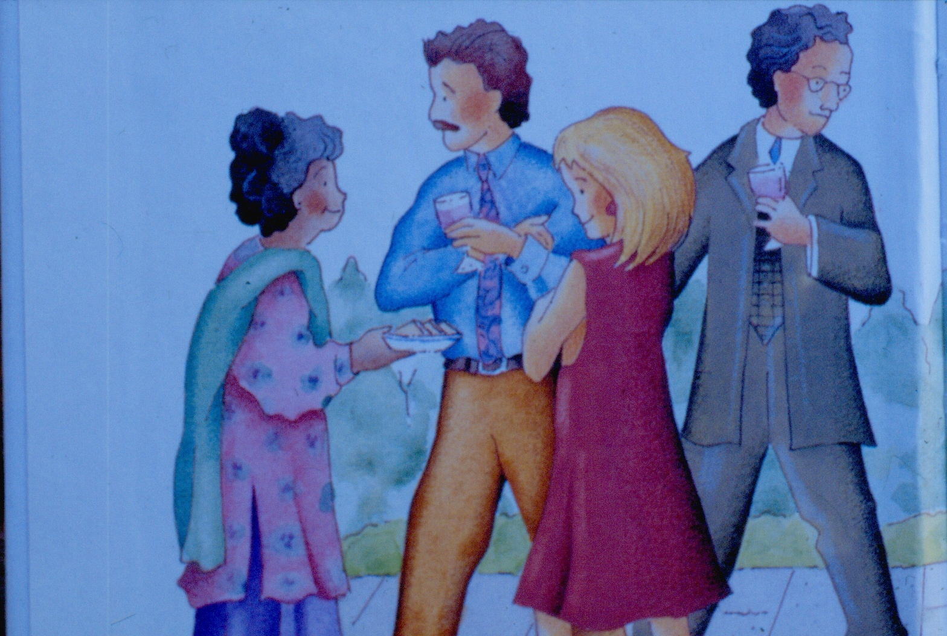
اذا ما قابلت بعض الأشخاص المهمين

Slide 4
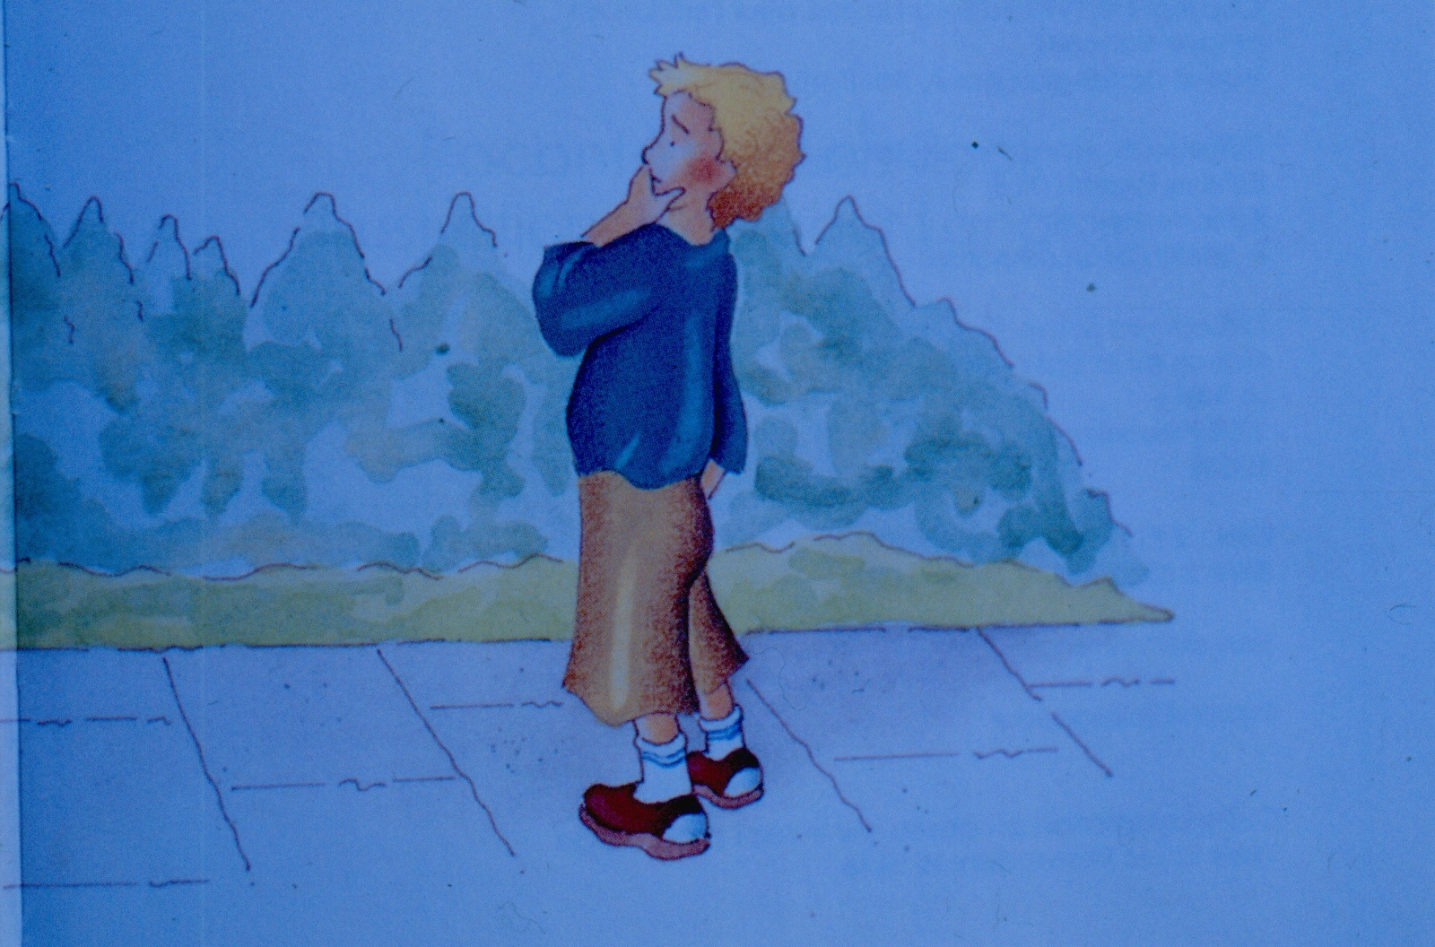
ولم تستطع أن تعرف ماذا تقول لهم فانك لن تجد صعوبة في فهم هؤلاء البشر الذين طلبوا من يسوع أن يعلمهم كيف يصلون

Slide 5
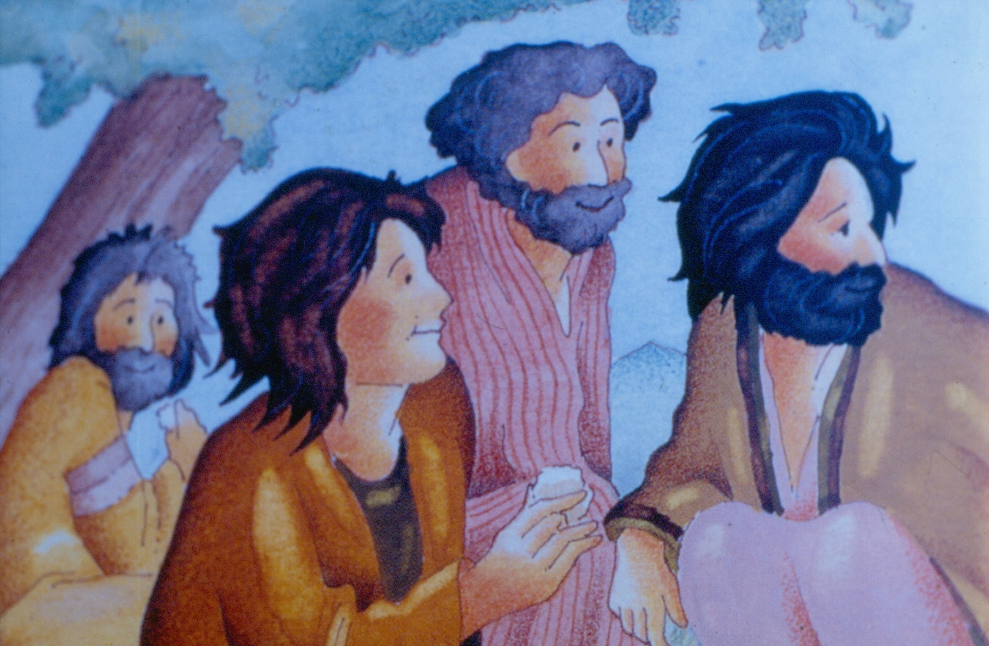
ان يسوع كان يستقبل دوما أولئك البشر الذين يتشوقون لرؤيته

Slide 6
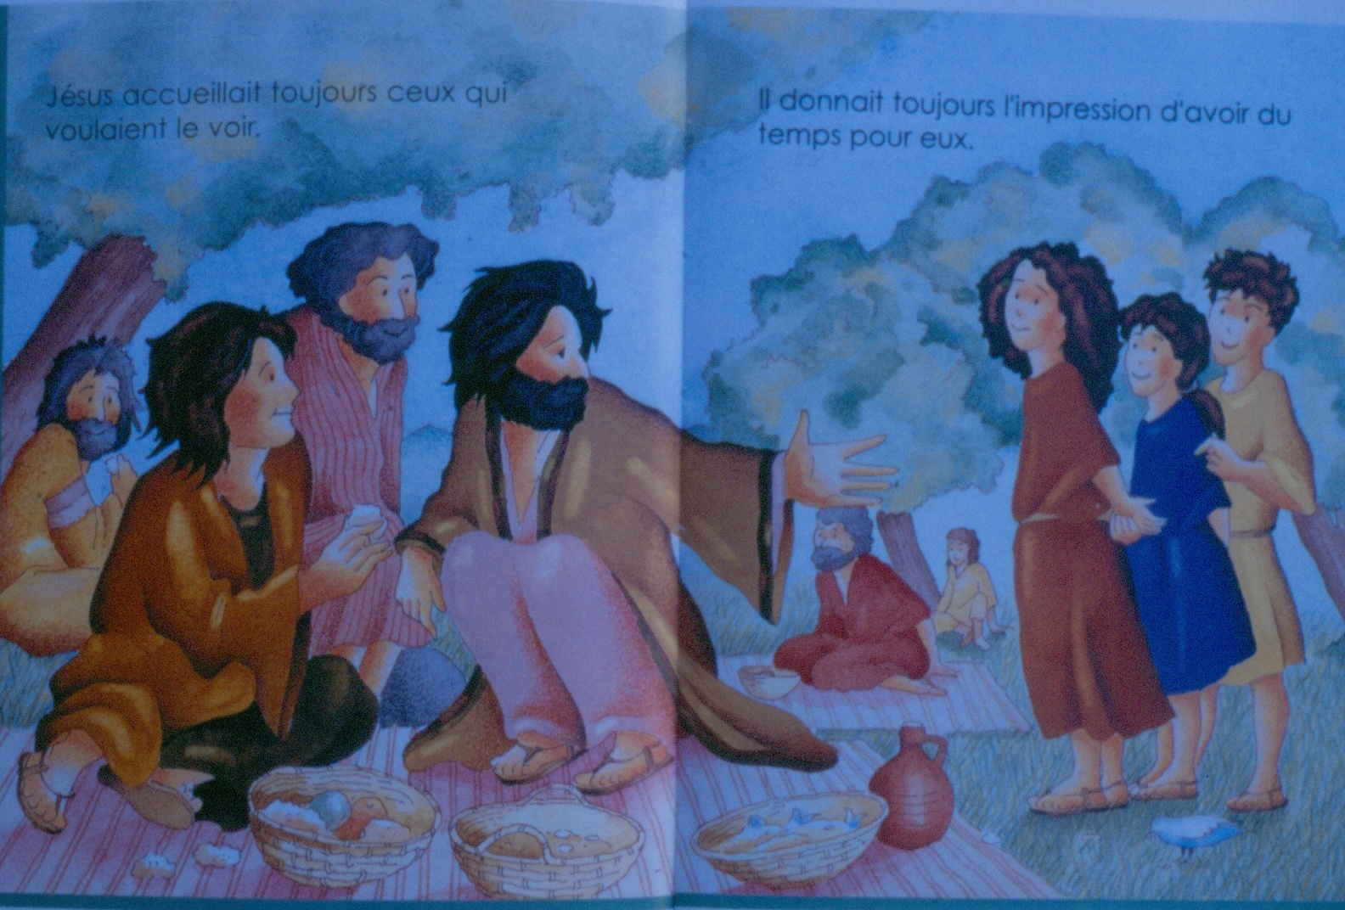
فيعطيهم انطباعا بأنه يملك دائما الوقت لرؤيتهم والكلام معهم

Slide 7
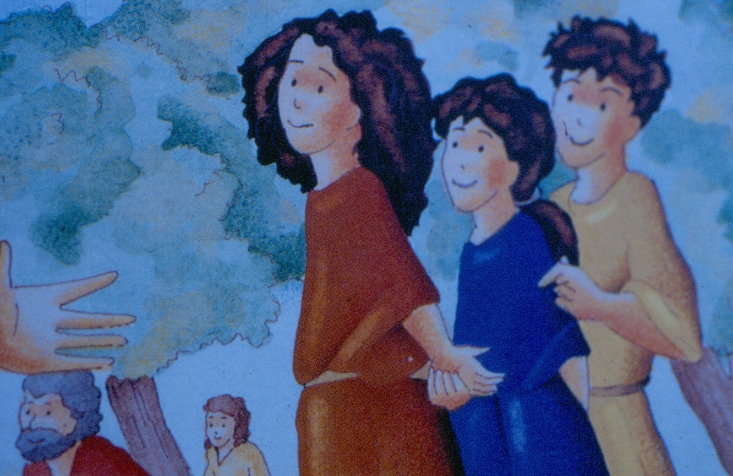

Slide 8
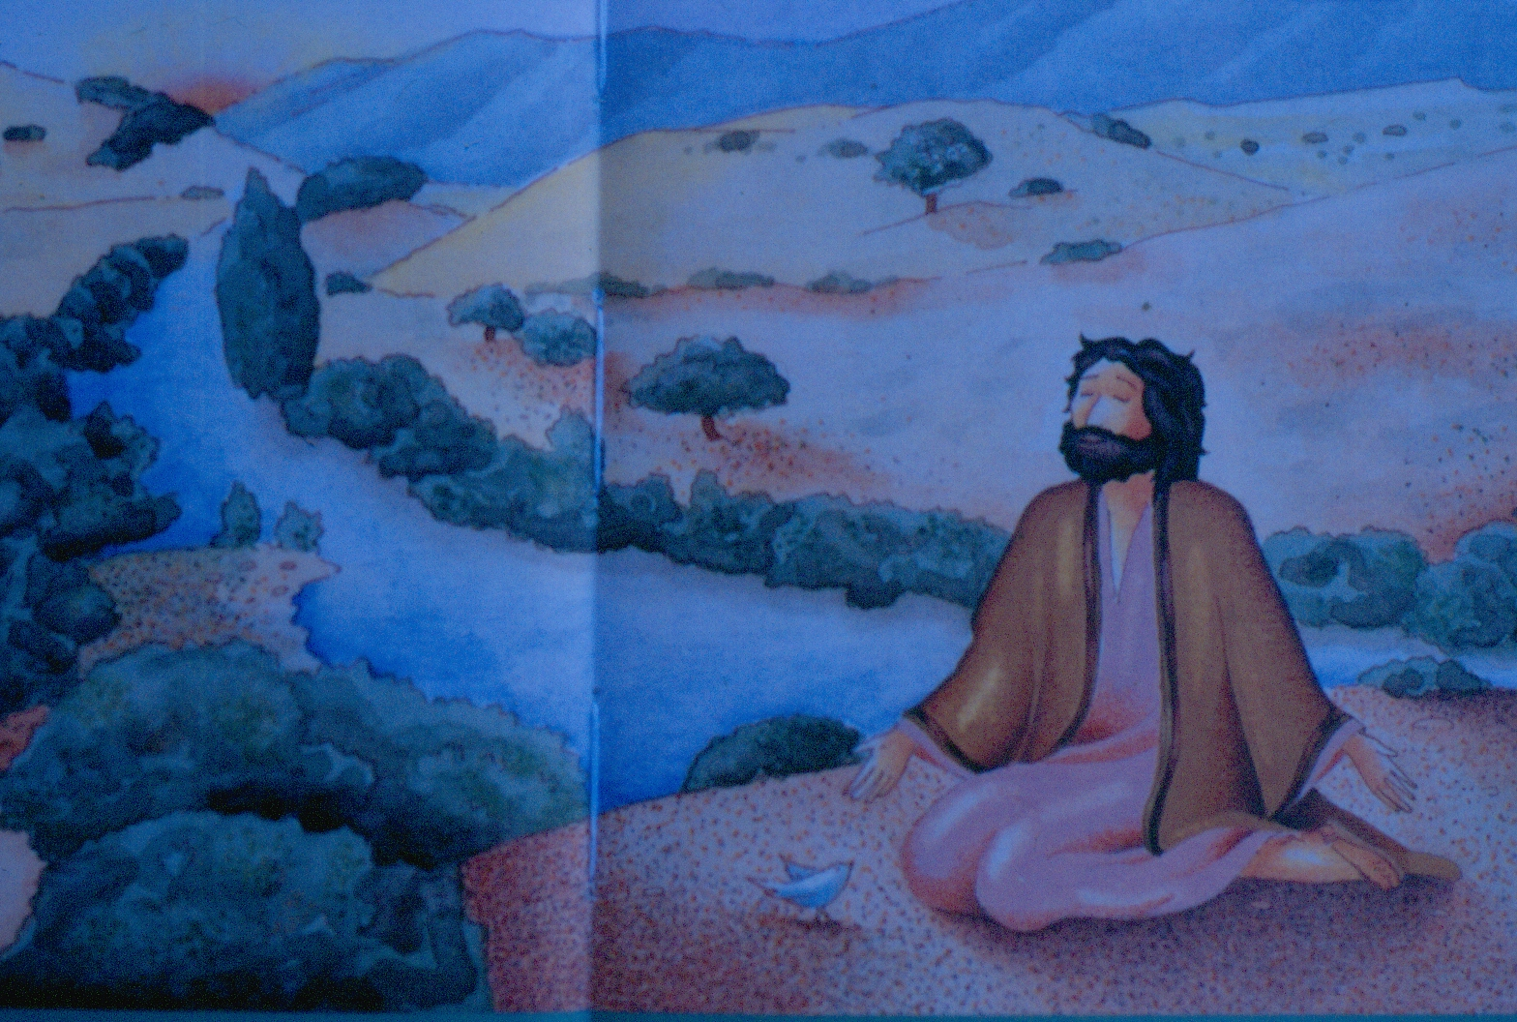
ولكن يسوع كان يقضي الكثير من الوقت أيضا مع الله الآب , حيث يستيقظ باكرا فيذهب وحده الى الهضاب ليتكلم مع الله ويستمع اليه فيمضي الوقت بالصلاة

Slide 9
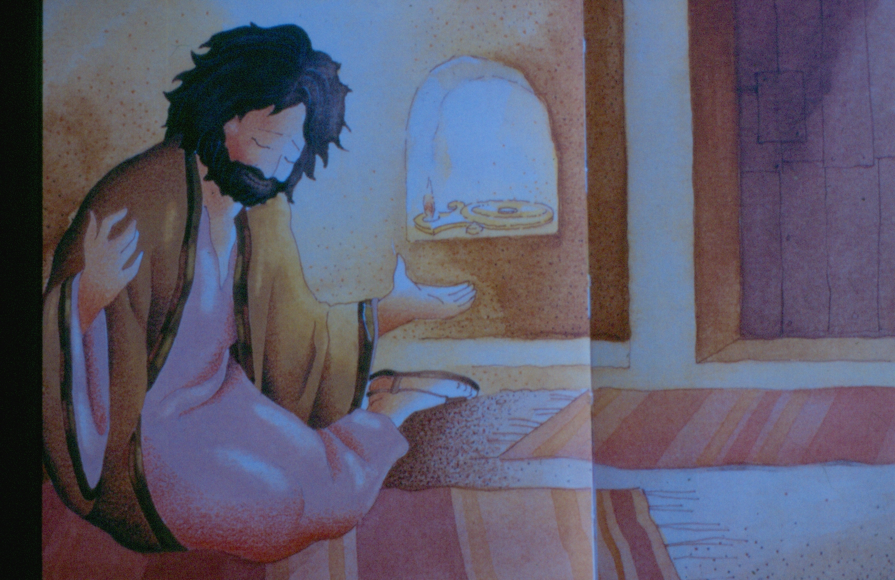
وفي بعض الأحيان , يبقى في غرفته عندما كان يرغب بالصلاة

Slide 10
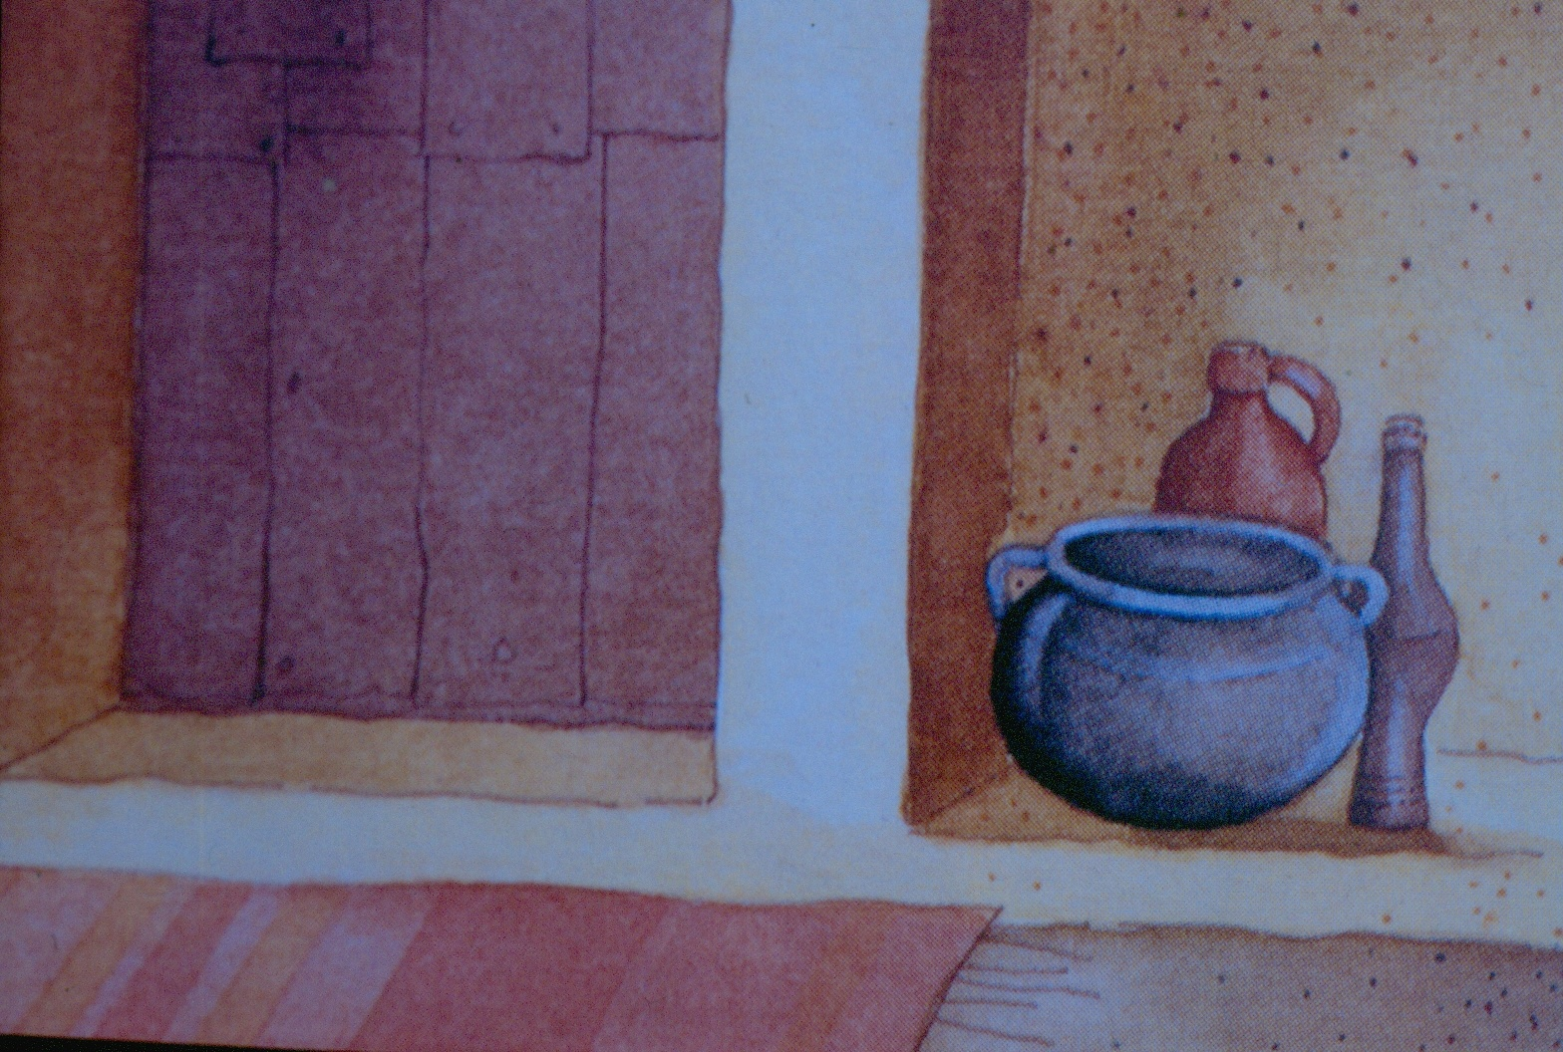
بصمت شديد , وحده والأبواب مغلقة

Slide 11
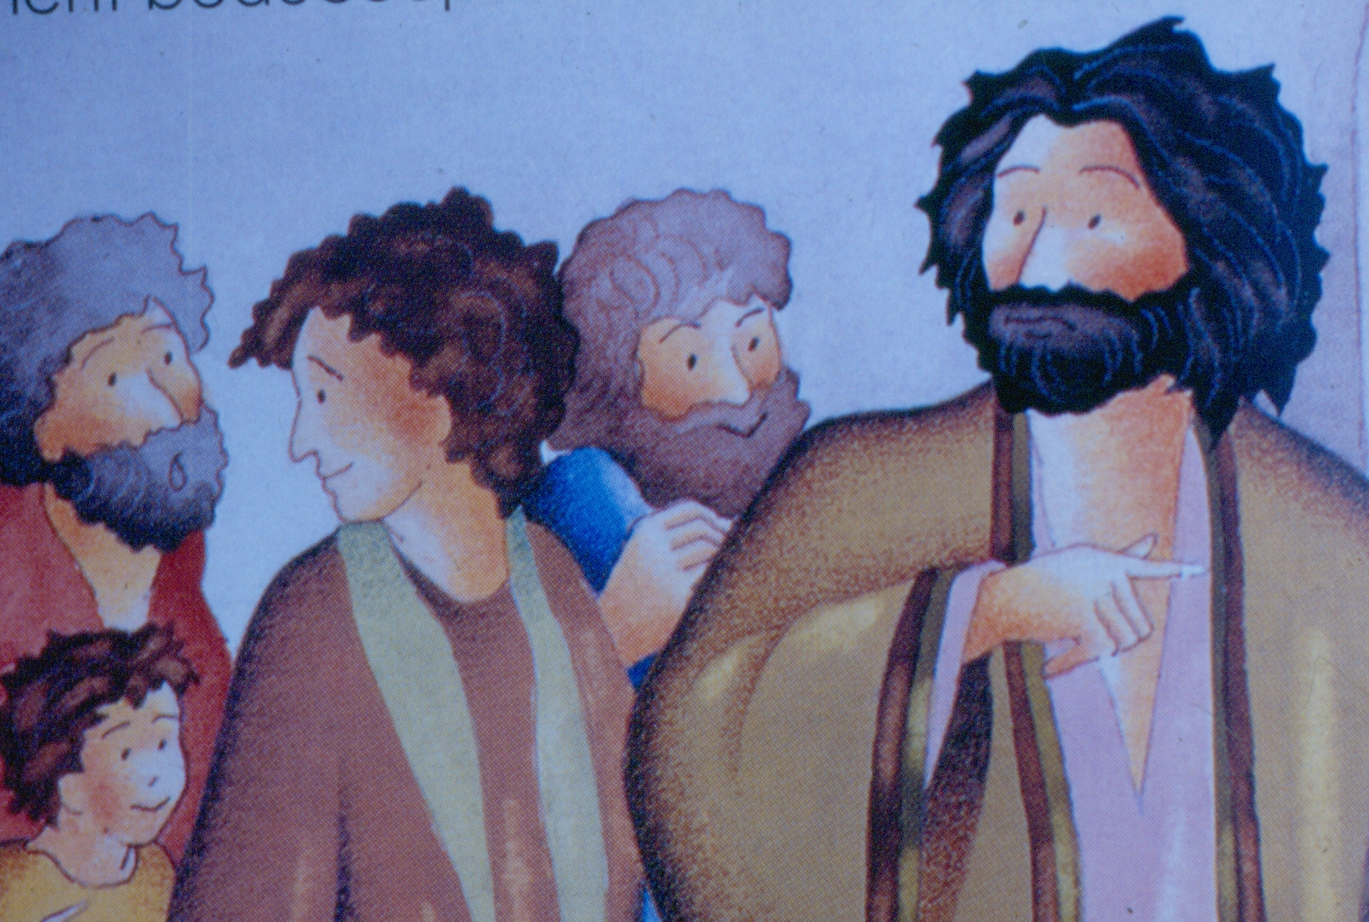
ومرة قال يسوع لتلاميذه وللجمع ” هناك البعض من البشر يحبون الصلاة في أماكن حيث يراهم كل الناس

Slide 12
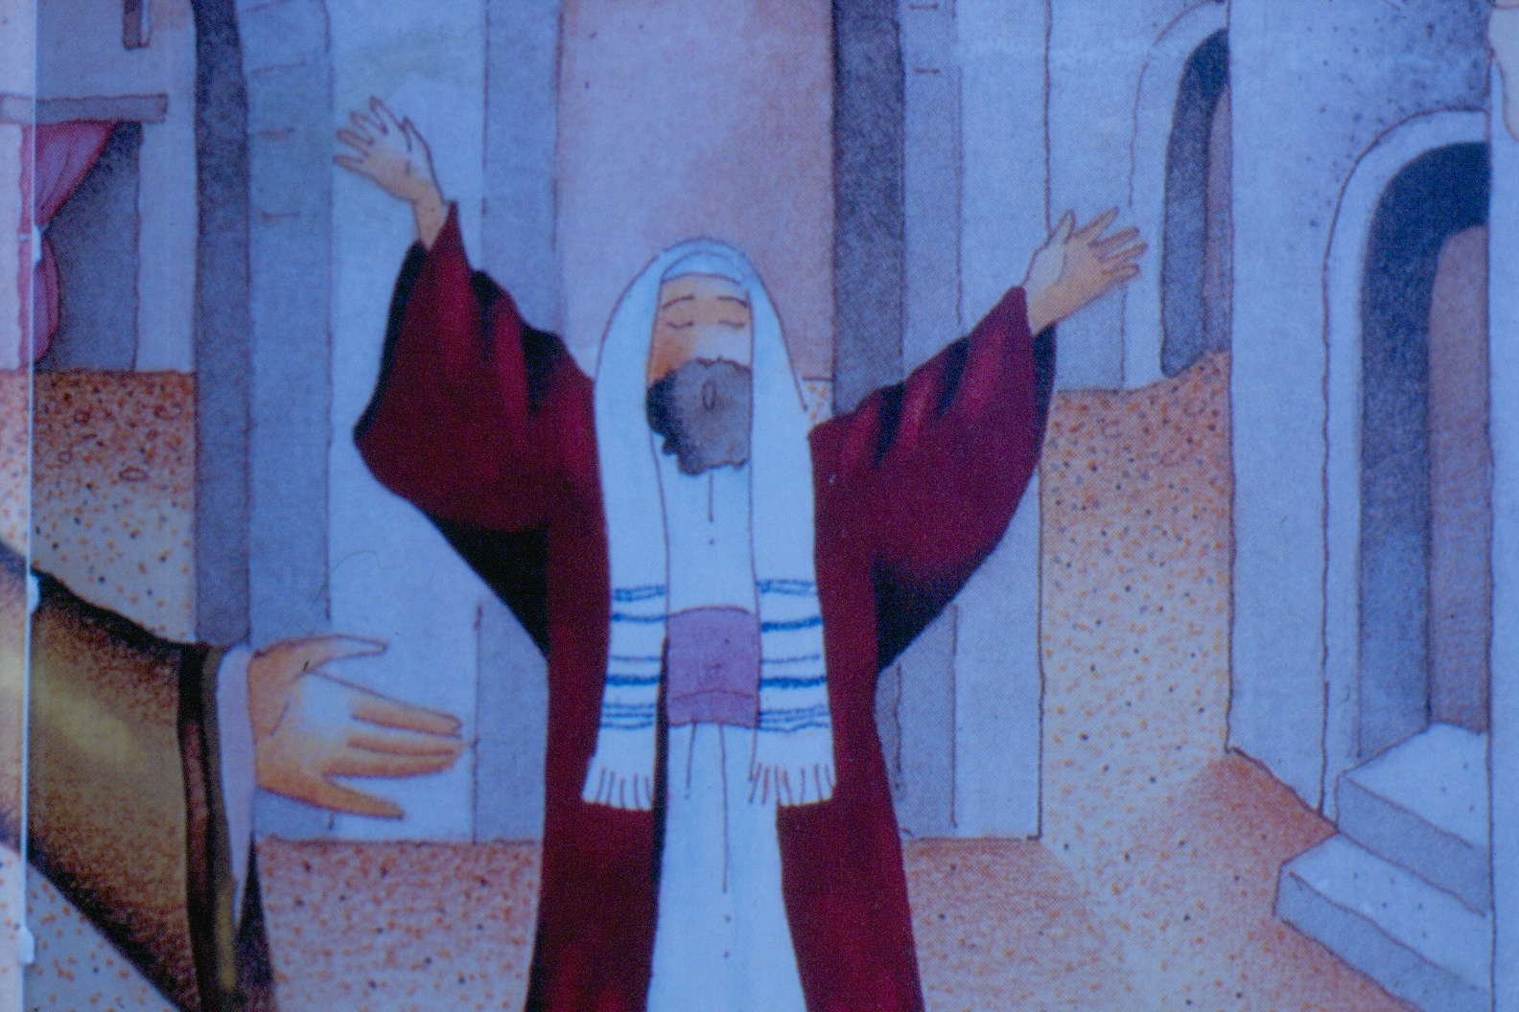
حيث يكونون سعيدين فقط لعلمهم بأن الآخرين يرونهم وهم يصلون كثيرا

Slide 13
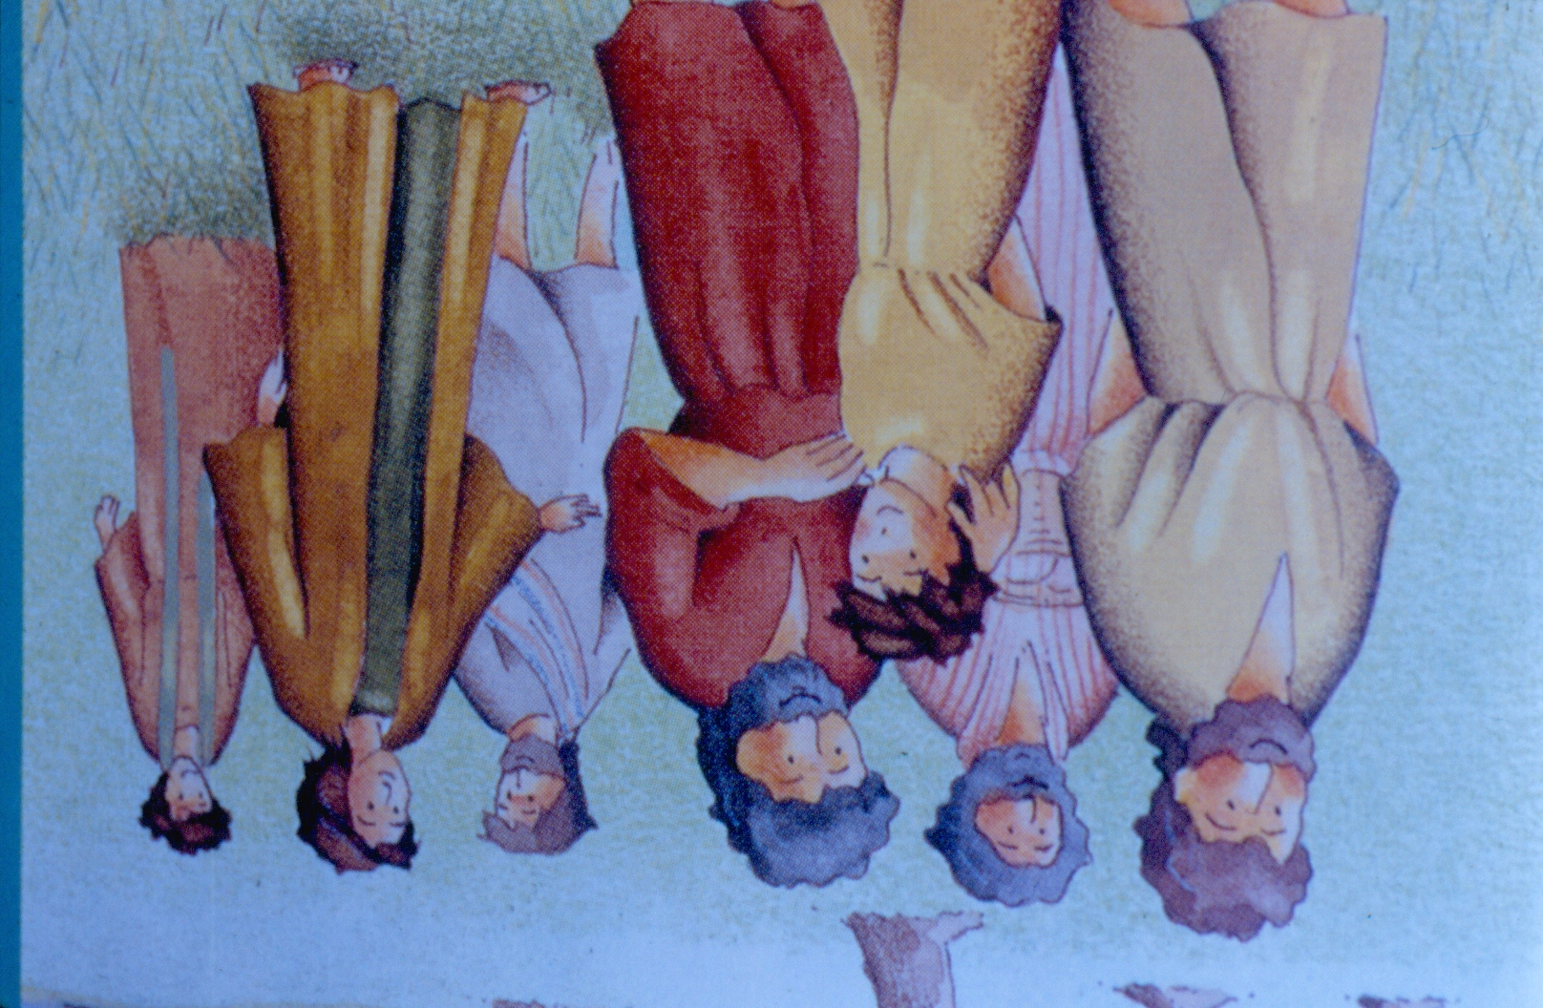
ولكن على العكس , يجب أن يذهبوا الى مكان حيث لا يراهم أحد

Slide 14
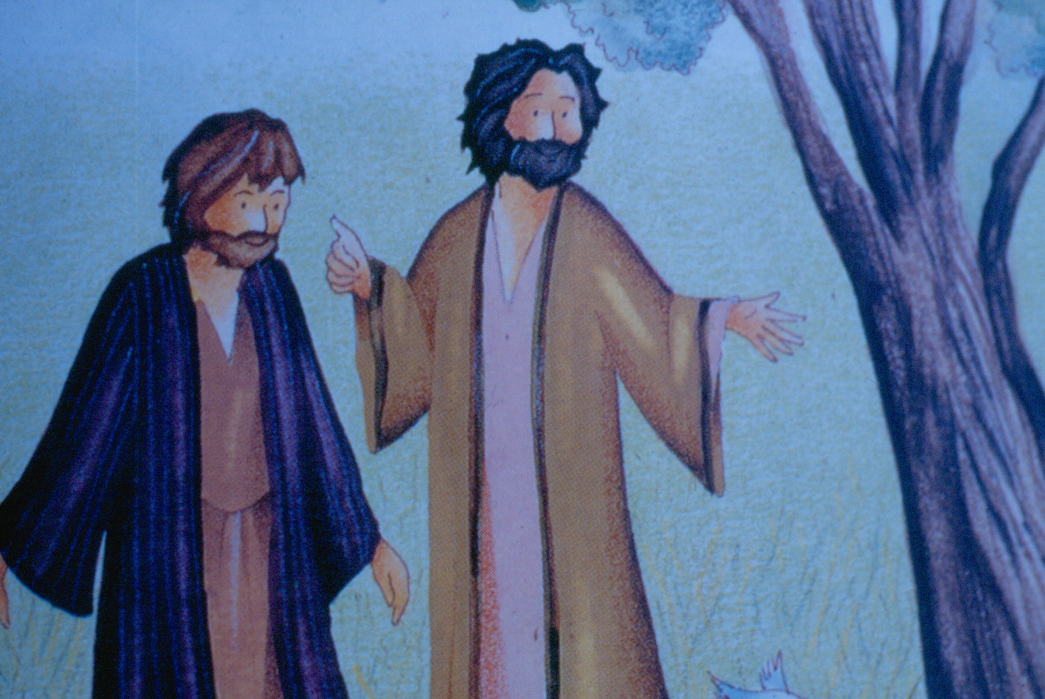
وهناك صلوا الى الله الآب كما لو أنكم تتحدثون مع أب يحبكم كثيرا وهناك يسمع الله صلاتكم

Slide 15
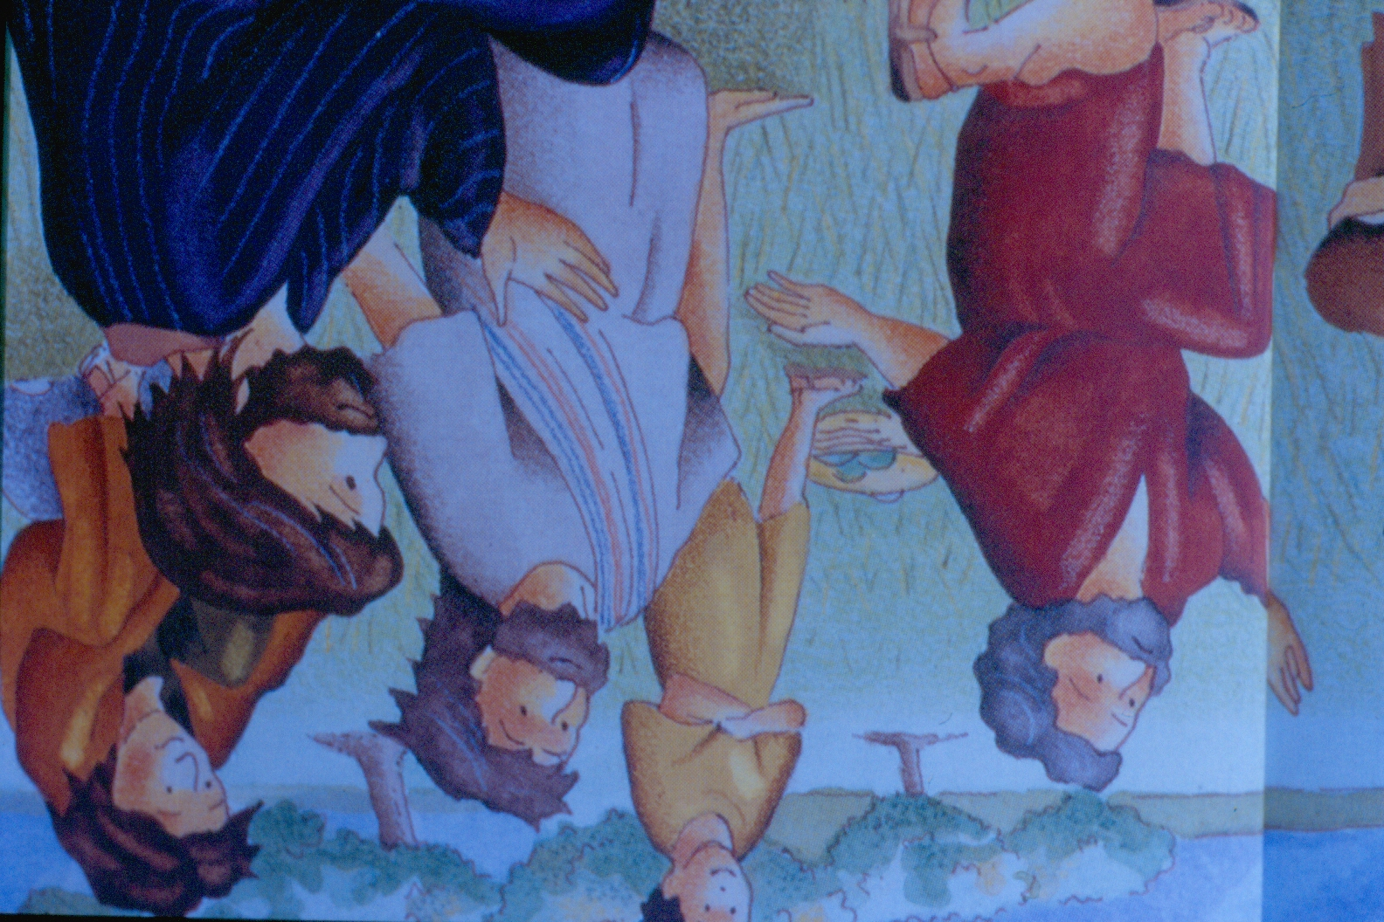
ولكن ماذا , ماذا علينا أن نقول في صلاتنا ؟ سأل أصدقاء يسوع

Slide 16
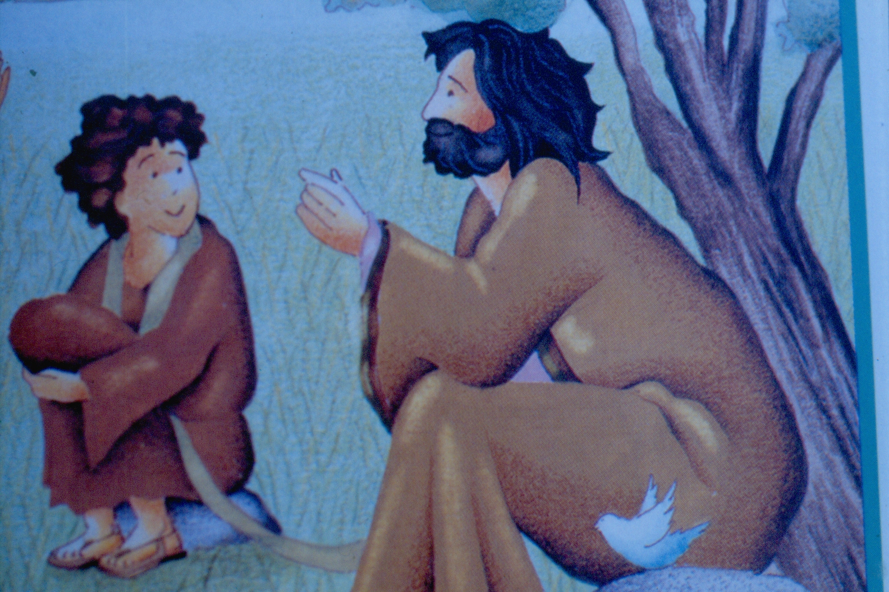
يجب أن تكون صلاتكم قصيرة وكلماتها مختارة جيدا , أجاب يسوع

Slide 17
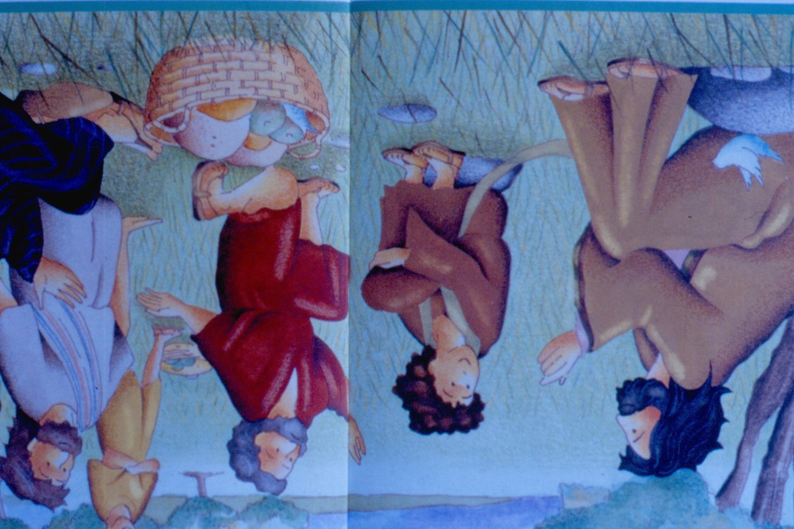
على كل الأحوال فان الله يعلم ماذا تريدون أن تقولوا له , فصلوا هكذا:

Slide 18
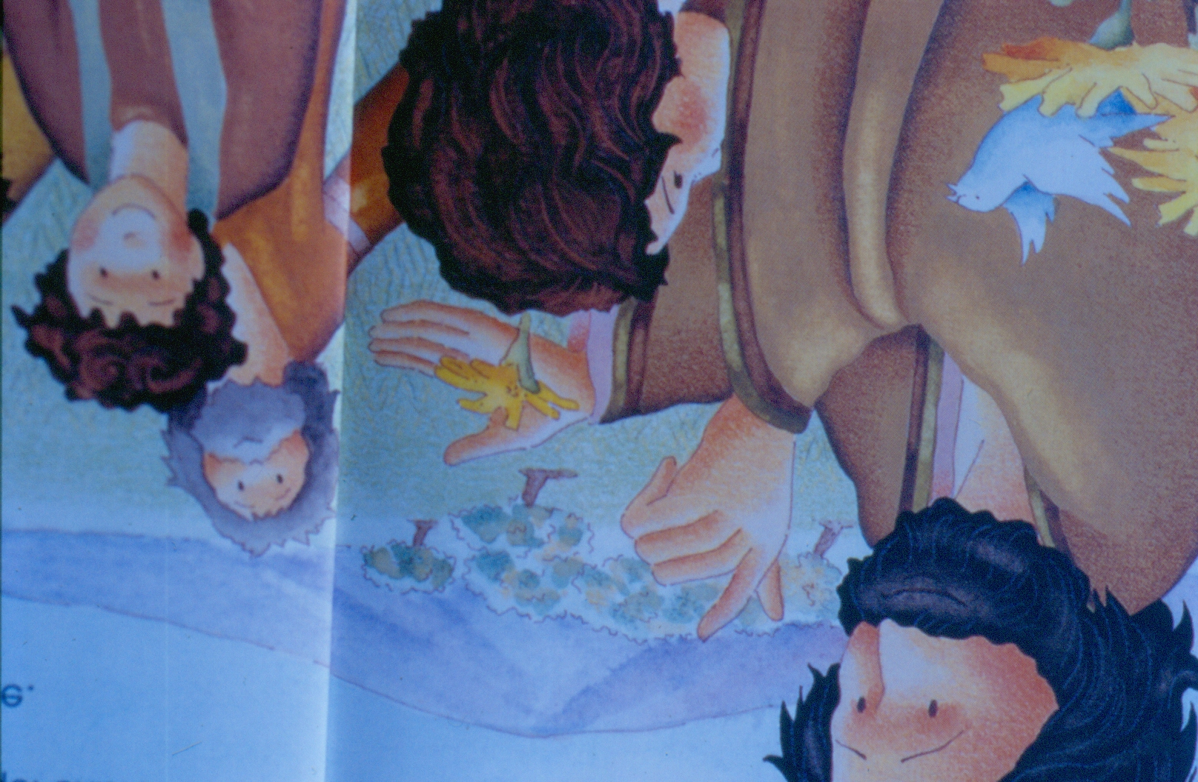
يا الله آبانا أنت الأكبر والأعظم بين كل ما يتواجد في هذا العالم

Slide 19


Slide 20
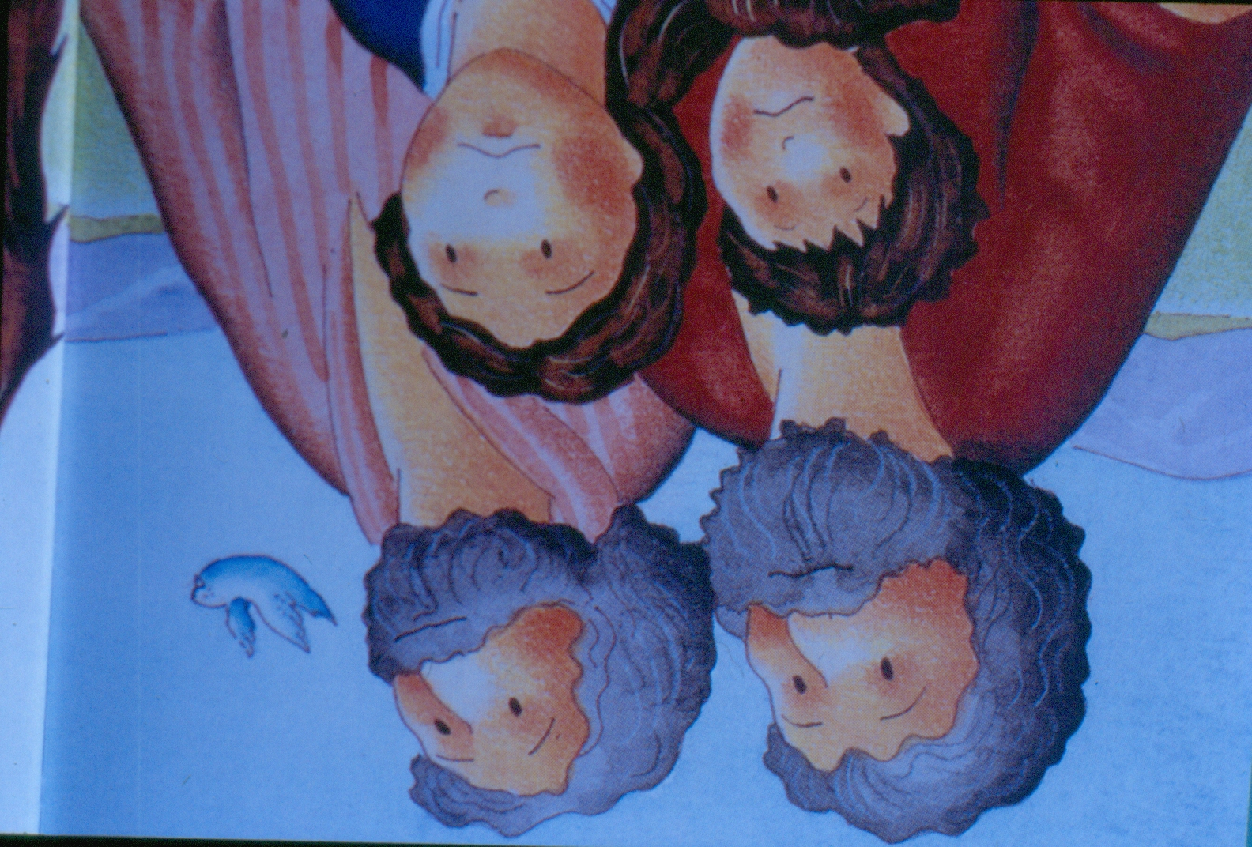
أنت كامل الطيبة والعدل

Slide 21
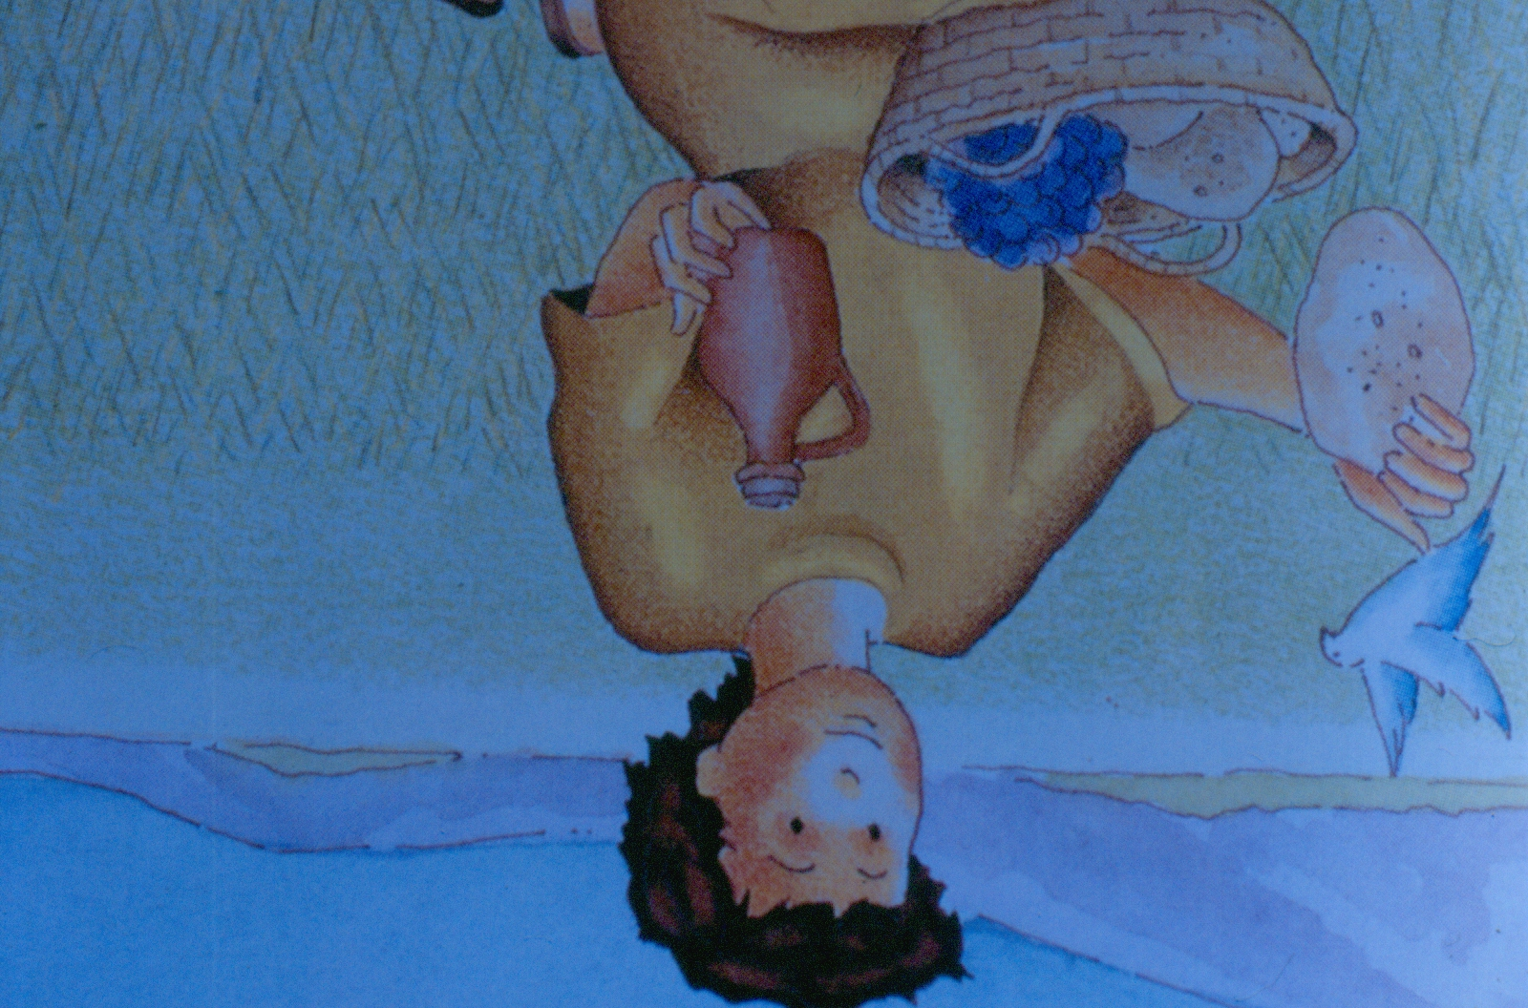
أريد أن يعلم كل سكان الأرض عظمتك وكبرك

Slide 22
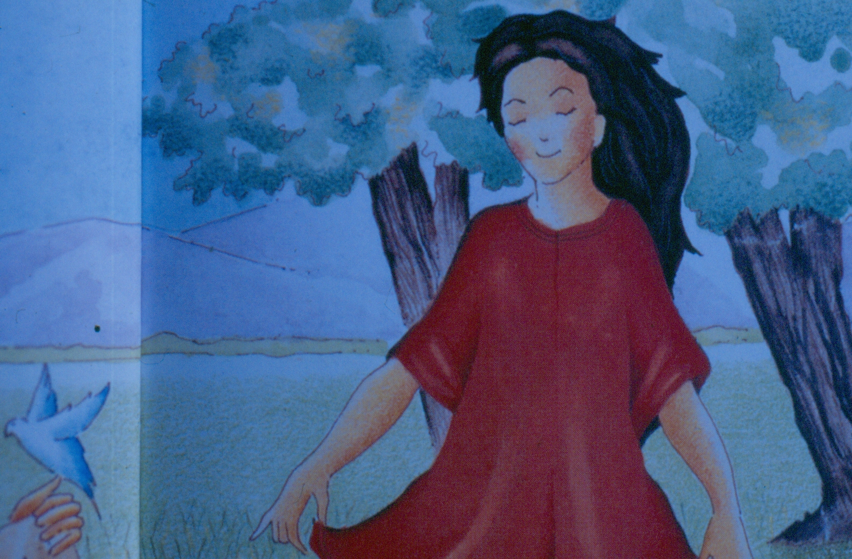
فيتخذونك كملك لهم ويعيشون بحسب رغبتك

Slide 23
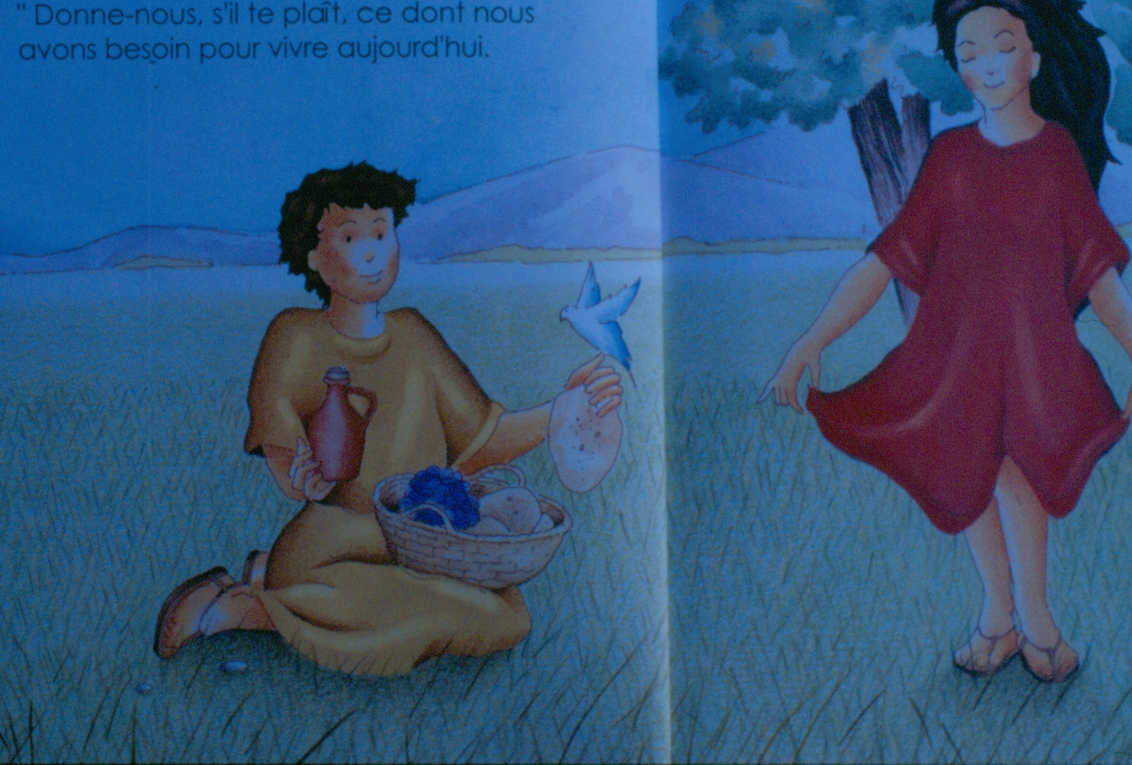
أعطنا من فضلك

Slide 24
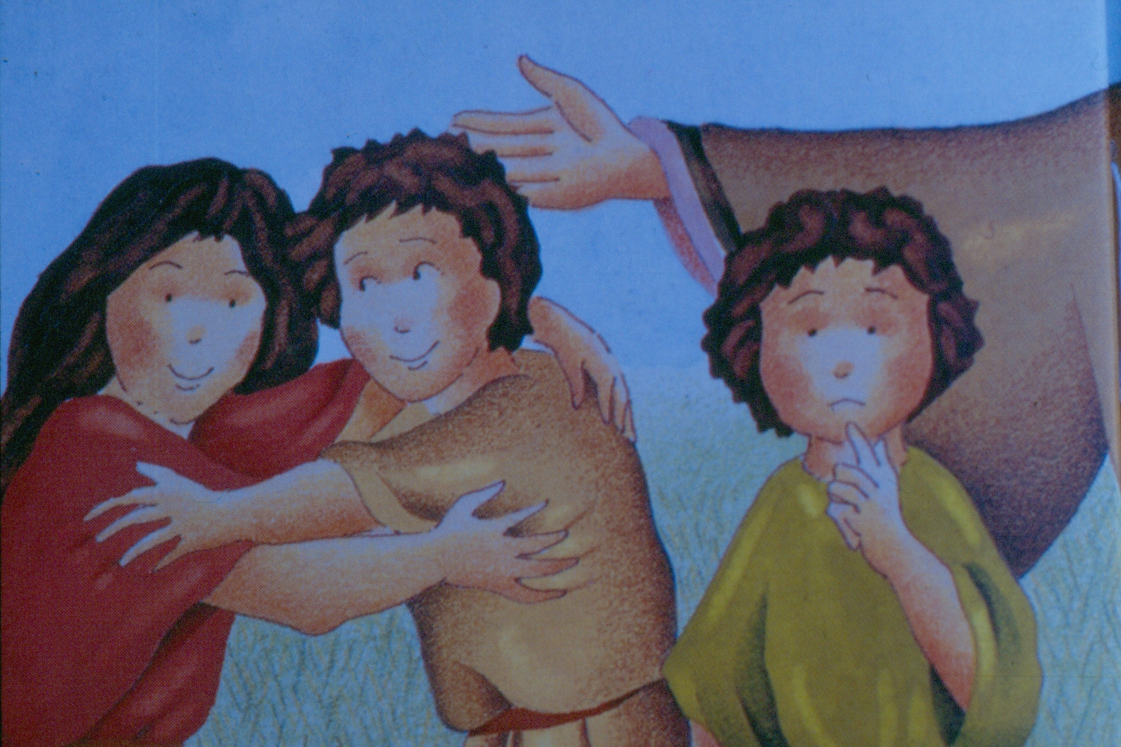
ما نحتاجه لنعيش اليوم

Slide 25
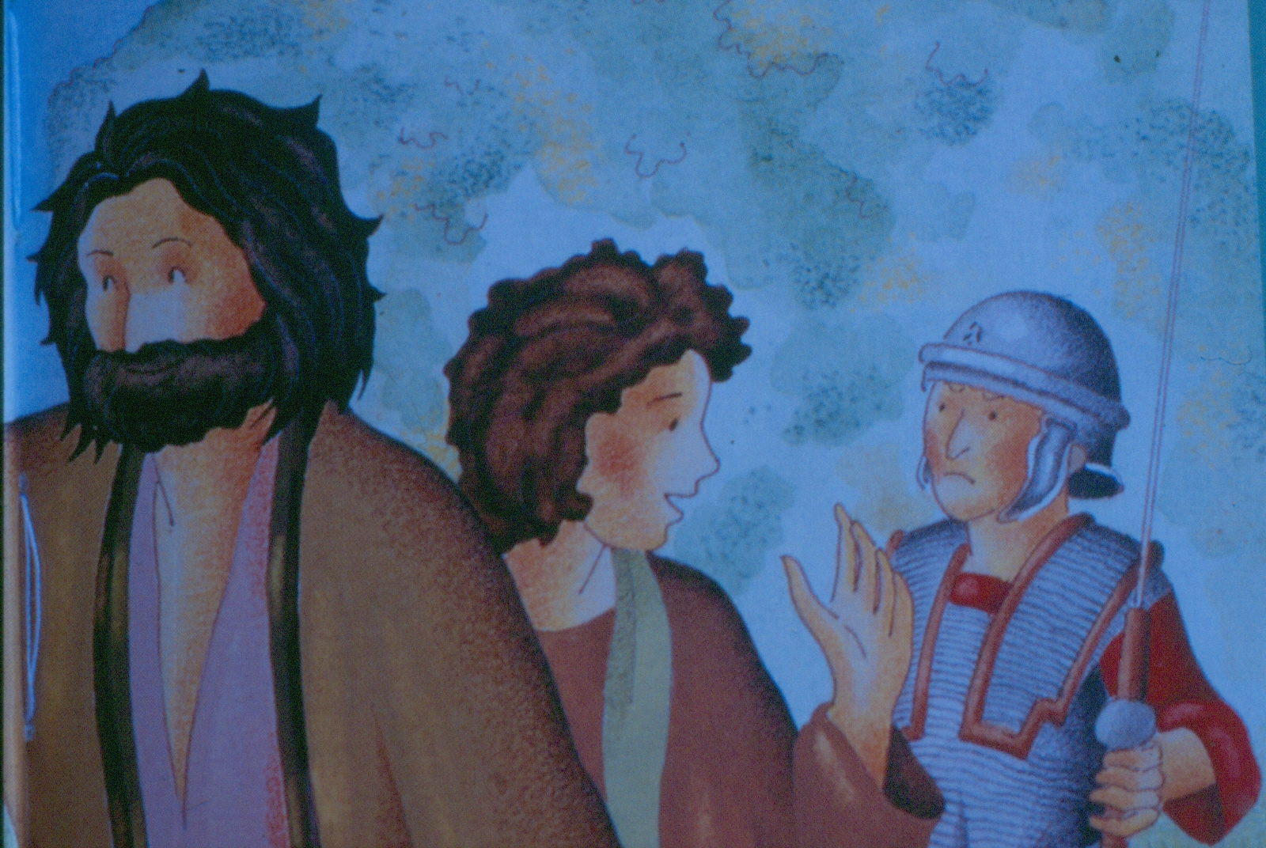

Slide 26
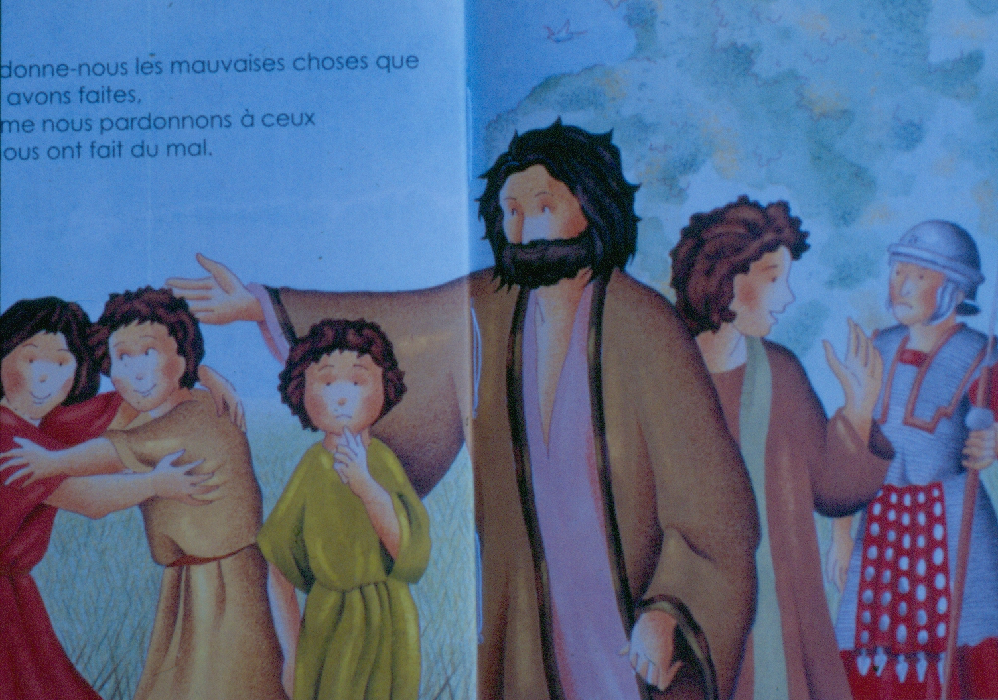
اغفر لنا خطايانا السيئة التي ارتكبناها

Slide 27
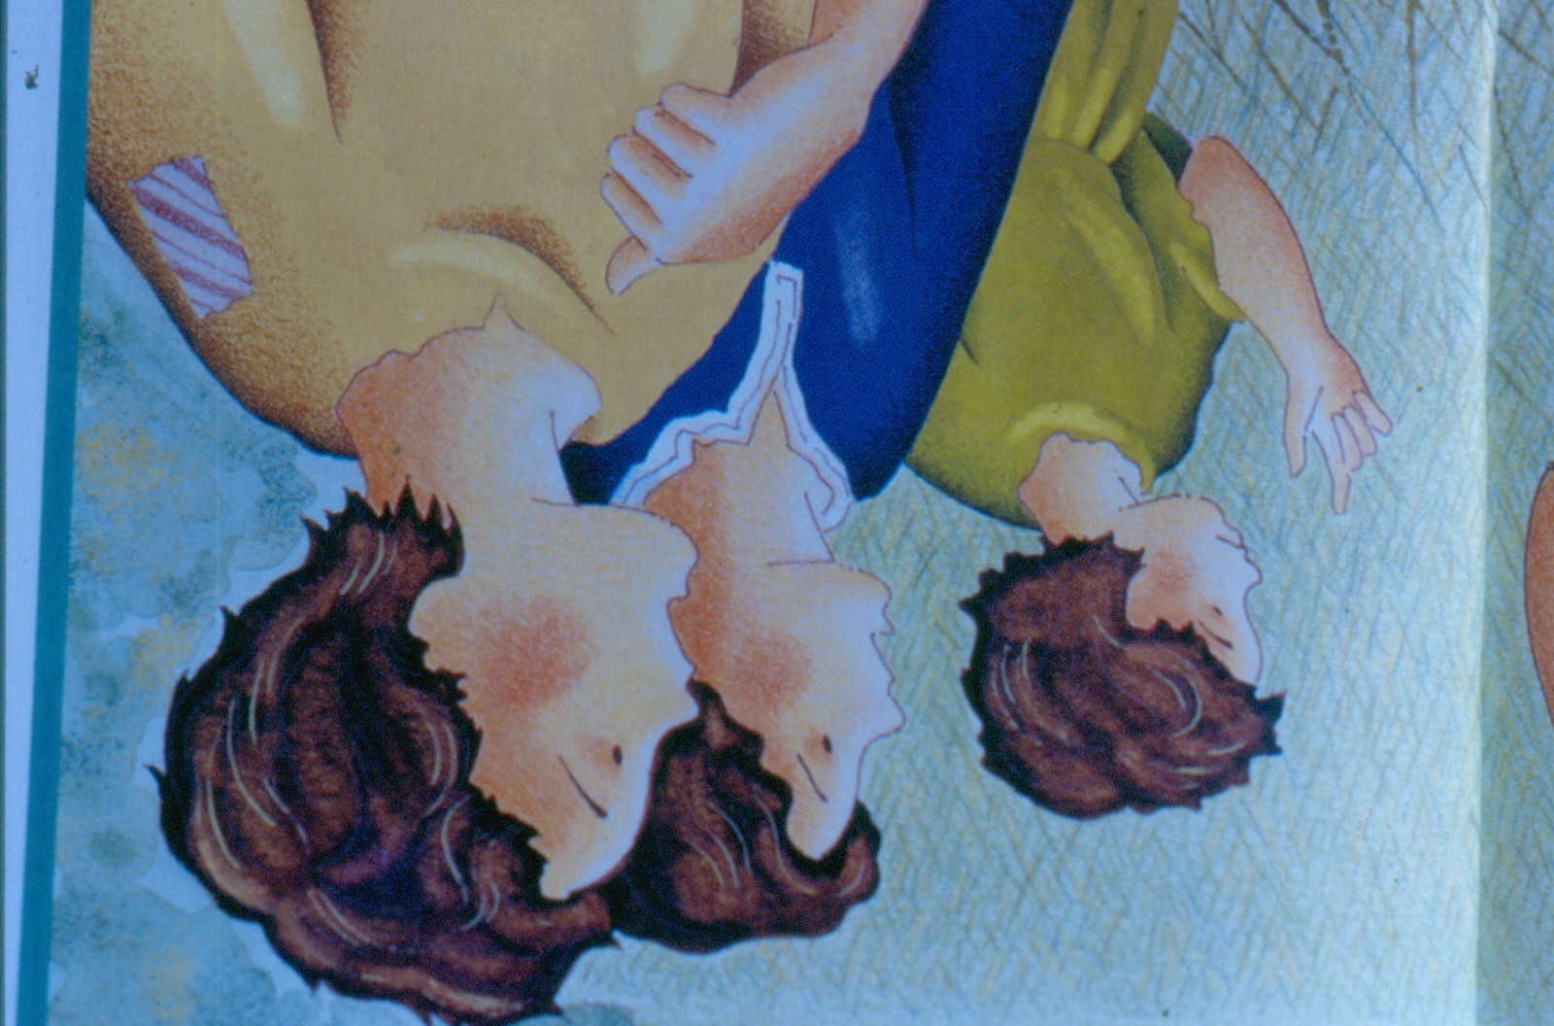
كما سنغفر نحن لأولئك الذين سببوا لنا الألم

Slide 28
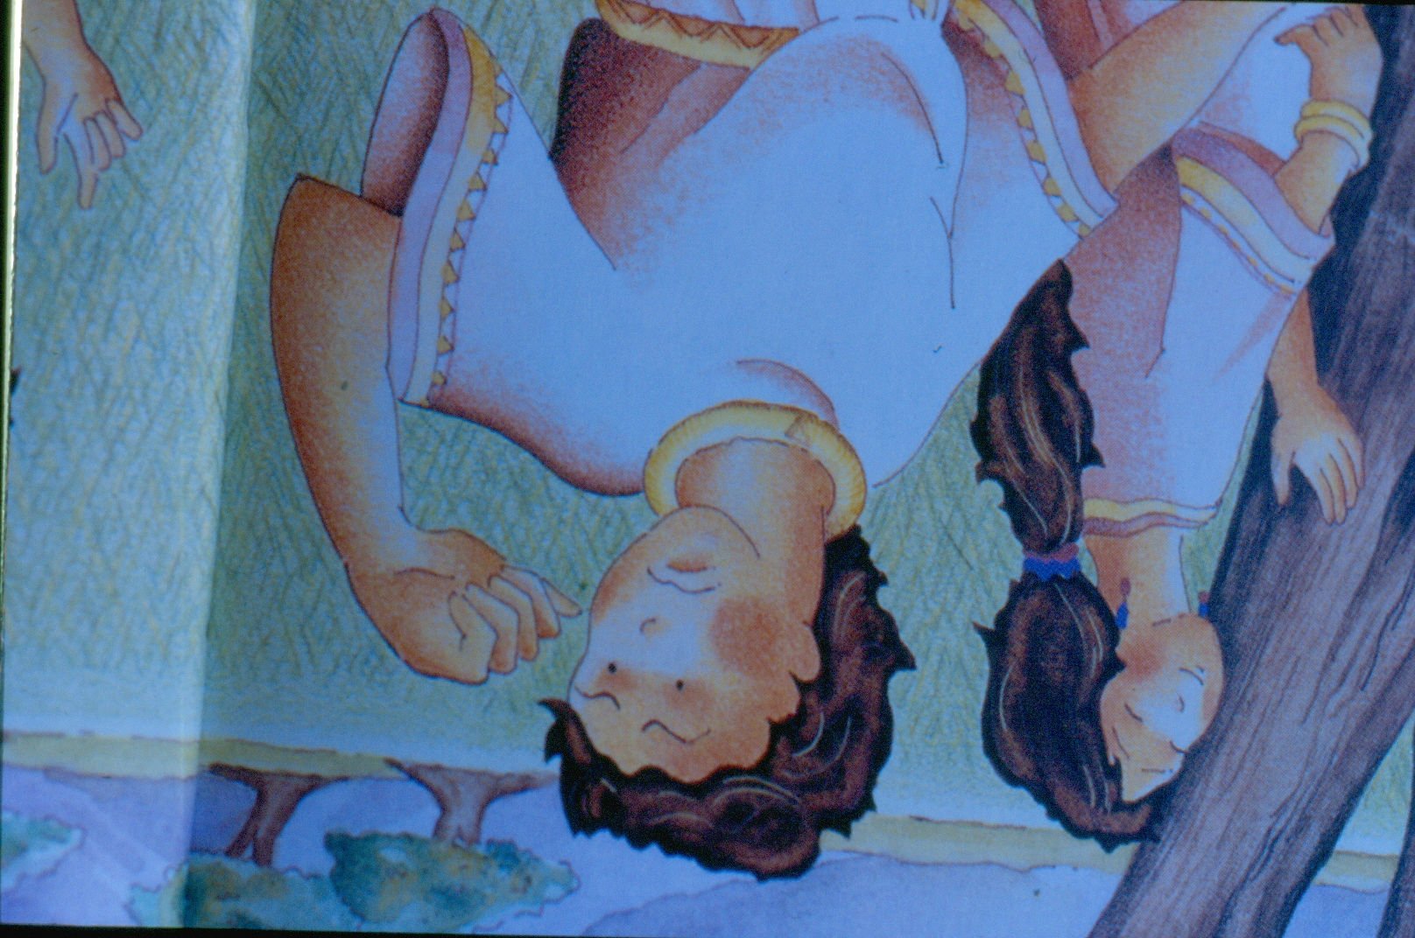

Slide 29

ومن فضلك احفظنا من الرغبة في أن ننساك وأن لا نطيعك

Slide 30
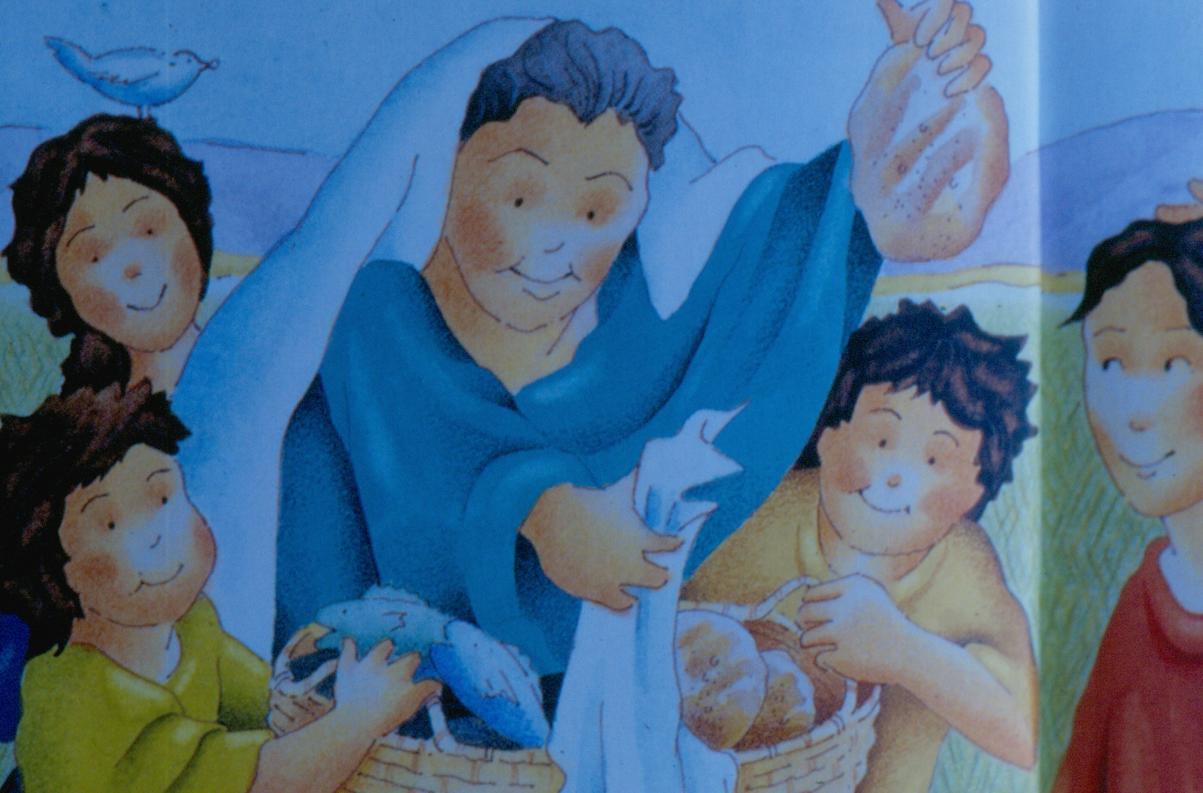
وكذلك من كل ما يمنعنا من أن نكون أصدقائك

Slide 31
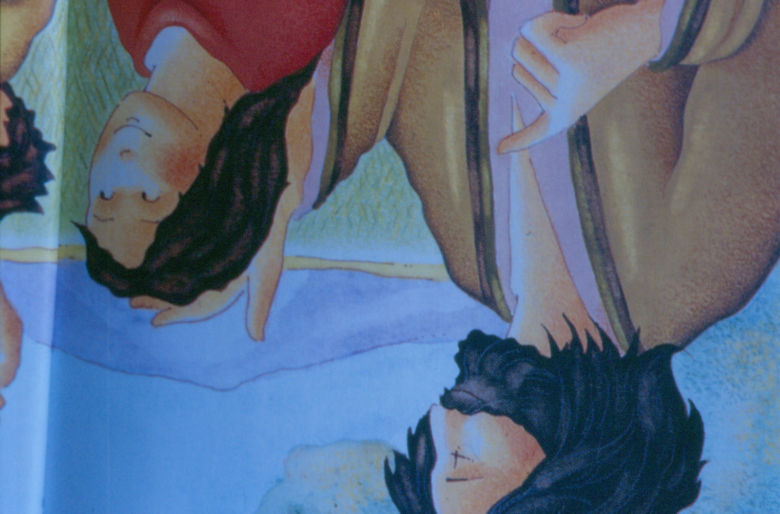
ثم قال يسوع لمن يستمعون اليه أطلبوا والله سيستجيب لكم أبحثوا عن الله وستجدونه أقرعوا والله سيفتح لكم الباب ان الله يريد أن يهبكم الكثير من الأشياء ان الله يرغب أن يكون صديقكم وأن تأتوا لتبقوا وتعيشوا معه للأبد

Slide 32
آه يا الله
أبانا أنت ىالذي في السماء ليأت ملكوتك لتكن مشيئتك كما في السماء كذلك على الأرض أعطنا خبزنا كفاف يومنا واغفر لنا خطايانا كما نحن نغفر لمن أساء الينا ولا تدخلنا في التجارب لكن نجنا من الشرير لأنه لك الملك والقوة الى دهر الداهرين آمين

